Slide 1
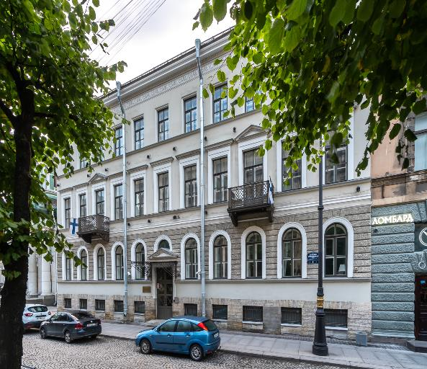
17.09.2019
Sirpa Sara-aho

Slide 2
Elinkeinoelämän, taiteen, tieteen ja kulttuurin keskus Pietarin keskustassa
Pietarin Suomen Rautatieasemalta
Taksilla n.15-30 min
Metrolla n. 20 min
Talvipalatsi

Slide 3
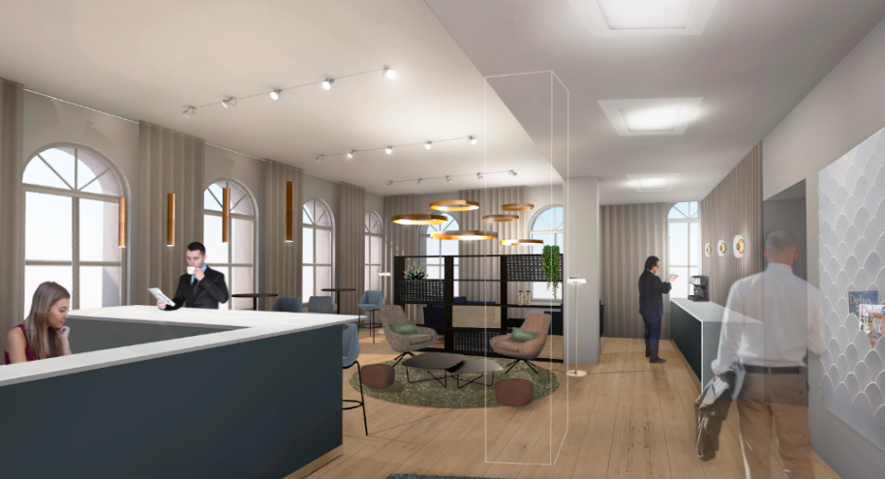
SUOMI-TALON PALVELUKONSEPTI
Suomi-Talo tarjoaa kokonaisvaltaisen tila- ja palvelukonseptin yhdessä talon palvelutuottajien, opetus- ja kulttuuritoimijoiden kanssa

Slide 4
SUOMI-TALON TILARATKAISUT

Slide 5
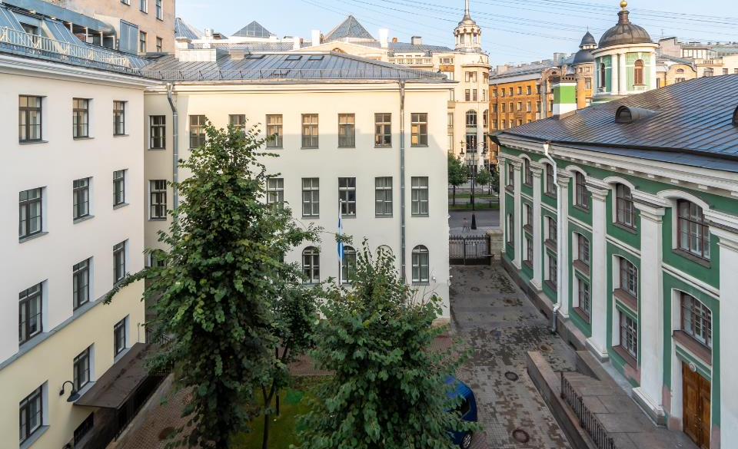
SUOMI-TALON TILARATKAISUT/ TOIMISTOT
Toimistoja 2-4 kerroksessa, 2/3 kiinteistön kokonaispinta-alasta
Toimistot kooltaan 15-50 m²
Vuokralaisia yli 20, edustaen mm suomalaista like-elämää, koulutusta, kulttuuria ja kaupunkeja

Slide 6
SUOMI-TALON TILARATKAISUT/ PÄIVÄTOIMISTOT
Tarjolla nykyaikaisilla AV-laitteilla varustettuja työtiloja päivätoimistoksi tai etätyöhuoneeksi
Tavoitteena saada ajanvarausjärjestelmä Suomi-talon nettisivulle (www.Suomi-talo.fi) lokakuun aikana

Slide 7
SUOMI-TALON TILARATKAISUT/ CO-WORKING
Tällä hetkellä 12 työpistettä
Mahdollisuus ostaa päivä-, kuukausi- ja yrityskohtainen passi 6 kuukaudeksi

Slide 8
SUOMI-TALON TILARATKAISUT/ KOKOUSTILAT
Vuokrattavissa 6 kokous- ja neuvotteluhuonetta 5-30 henkilölle
Nykyaikainen av-laitteisto, 2 tilassa mahdollisuus videoneuvotteluun
Catering-palvelut
Tavoitteena saada ajanvarausjärjestelmä tarjoiluineen Suomi-talon nettisivulle (www.Suomi-talo.fi) lokakuun aikana

Slide 9
SUOMI-TALON TILARATKAISUT/ KOULUTUSTILAT
Koulutustiloja 40-57m² noin 20-30 henkilölle
Nykyaikaiset av-laitteet
Catering-palvelut

Slide 10
SUOMI-TALON TILARATKAISUT/ JUHLA- JA EDUSTUSTILAT
Juhlasali suurempiin asiakas- tai cocktailtilaisuuksiin 80-120 hengelle
Cateringpalvelut

Slide 11
SUOMI-TALON TILARATKAISUT/ LOUNGE
Loungessa sijaitsee Suomi-talon vastaanotto
Yhteisöllisyyden vahvistaja
Samassa kerroksessa myös Pietarin Suomi-instituutin kirjasto ja luggage room väliaikaisine säilytyslokeroineen

Slide 12
SUOMI-TALON TILARATKAISUT/ SUOMALAINEN KOULU JA LASTENTARHA
Suurin yksittäinen vuokralainen on Suomalainen koulu ja lastentarha
Koulussa tällä hetkellä vajaa 40 oppilasta luokilla 1-9
Lastentarhassa lapsia on 16

Slide 13
SUOMI-TALON TILARATKAISUT/ STUDIOT
Meillä on 12kpl 2 hengen studiota, pinta-alaltaan 21-32m²
Oma kylpyhuone ja keittiönurkkaus
Langaton nettiyhteys

Slide 14
SUOMI-TALON OHEISPALVELUT

Slide 15
SUOMITALON OHEISPALVELUT
LANGATON NETTIYHTEYS
VASTAANOTTO- JA TOIMISTOPALVELUT
TURVALLISET TIETOLIIKENNE- JA VIDEONEUVOTTELUYHTEYDET
VARTIOINTI JA VALVONTA
SIIVOUS JA HUOLTO
KURIIRIPALVELUT
CATERING-PALVELUT
MATKAJÄRJESTELYT (TAKSI, HOTELLI)
PARKKIPAIKAT
TULKKAUS- JA KÄÄNNÖSPALVELUT
PESULAPALVELUT (TULOSSA)

Slide 16
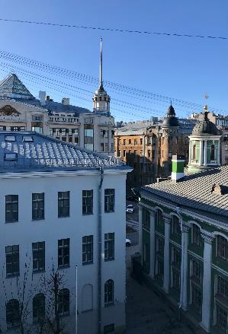
YRITYKSET
YHTEISÖT (TIEDE, KULTTUURI, KANSALAISJÄRJESTÖT)
MAAKUNNAT
KAUPUNGIT
VENÄLÄISET KUMPPANIT, TIEDE- JA TAIDEYHTEISÖT
POHJOISMAISET YRITYKSET JA YHTEISÖT
AEB, AMCHAM, BRITISH COUNCIL
SUOMI-TALON
ASIAKASKUNTA

Slide 17
ARVOT JA MERKITYS YHTEISÖLLE
TURVALLISUUS
- TURVALLISET TILAT JA YHTEYDET
YHTEISÖLLISYYS
- YHTEISÖN TUKI JA PALVELUT
VASTUULLISUUS
- SUOMALAINEN TOIMINTATAPA
TASA-ARVOISUUS
- YHTÄLÄISET OIKEUDET JA EHDOT
AVOIMUUS
- TIEDON, OSAAMISEN JA KOKEMUKSEN JAKO

Slide 18
Suomi-Talo Sirpa Sara-aho, johtaja Bolshaya Konyushennaya 8, Pietari +7 921 596 5639 sirpa.sara-aho@suomi-talo.fi

